Slide 1
ПРЯМОУГОЛЬНАЯ СИСТЕМА КООРДИНАТ

Slide 2

Ось абсцисс
Горизонтальная координатная прямая
х
о

Slide 3

Ось ординат
Вертикальная координатная прямая
у
о

Slide 4
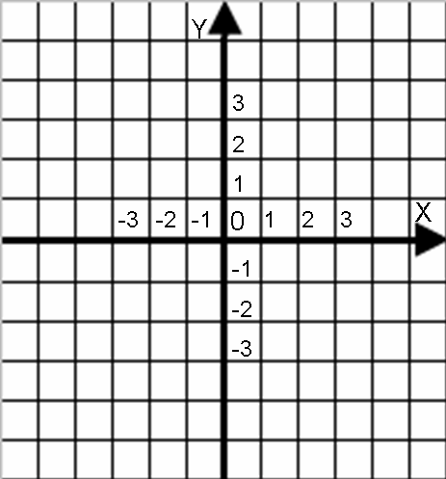
Координаты точки М(3, -2)
М(3;-2)

Slide 5
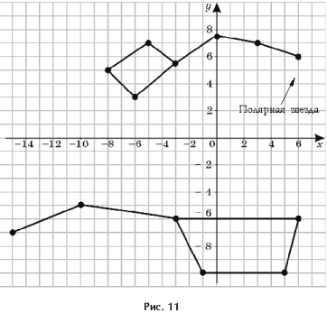
(6; 6), (– 3; 5,5),
(– 8; 5), (0; 7,5), (3; 7), (– 5; 7),
(– 6; 3)
Созвездие «Малой Медведицы»
(– 15; – 7), (– 3; – 6),
(5; – 10), (– 6; – 5,5),
(– 10; – 5), (6; – 6),
(– 1; – 10)
Созвездие «Большой Медведицы»

Slide 6
Построить точки с заданными координатами
1) (2; - 3), (2; - 2), (4; - 2),
(4; - 1), (3; 1), (2; 1), (1; 2),
(0; 0), (- 3; 2), (- 4; 5), (0; 8),
(2; 7), (6; 7), (8; 8), (10; 6),
(10; 2), (7; 0), (6; 2), (6; - 2),
(5; - 3), (2; - 3).
2) (4; - 3), (4; - 5), (3; - 9),
(0; - 8), (1; - 5), (1; - 4),
(0; - 4), (0; - 9), (- 3; - 9),
(- 3; - 3), (- 7; - 3), (- 7; - 7),
(- 8; - 7), (- 8; - 8), (- 11; - 8),
(- 10; - 4), (- 11; - 1), (- 14; - 3),
(- 12; - 1), (- 11;2), (- 8;4),
(- 4;5).
3) Глаза: (2; 4), (6; 4).

Slide 7
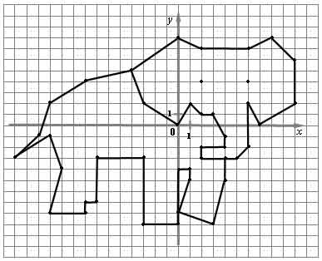
слоник

Slide 8
Построить точки, соединить
Волк
1) (- 9; 5), (- 7; 5), (- 6; 6), (- 5; 6), (- 4; 7), (- 4; 6), (- 1; 3), (8; 3), (10; 1), (10; - 4), (9; - 5), (9; - 1), (7; - 7), (5; - 7), (6; - 6), (6; - 4), (5; - 2), (5; - 1), (3; - 2), (0; - 1), (- 3; - 2), (- 3; - 7), (- 5; - 7), (- 4; - 6), (- 4; - 1), (- 6; 3), (- 9; 4), (- 9; 5).
2) Глаз: (- 6; 5)
Сорока
1) (- 1; 2), (5; 6), (7; 13), (10; 11), (7; 5), (1; - 4), (- 2; - 4), (- 5; 0), (- 3; 0), (- 1; 2), (- 2; 4), (- 5; 5), (- 7; 3), (- 11; 1), (- 6; 1), (- 7; 3), (- 5; 0), (- 6; 0), (- 10; - 1), (- 7; 1), (- 6; 0).
2) Крыло: (0; 0), (7; 3), (6; 1), (1; - 3), (0; 0).
3) (1; - 4), (1; - 7).
4) (- 1; - 4), (- 1; - 7).
5) Глаз: (- 5; 3).

Slide 9
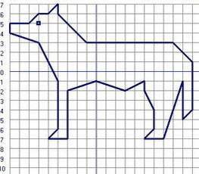
волк

